Slide 1
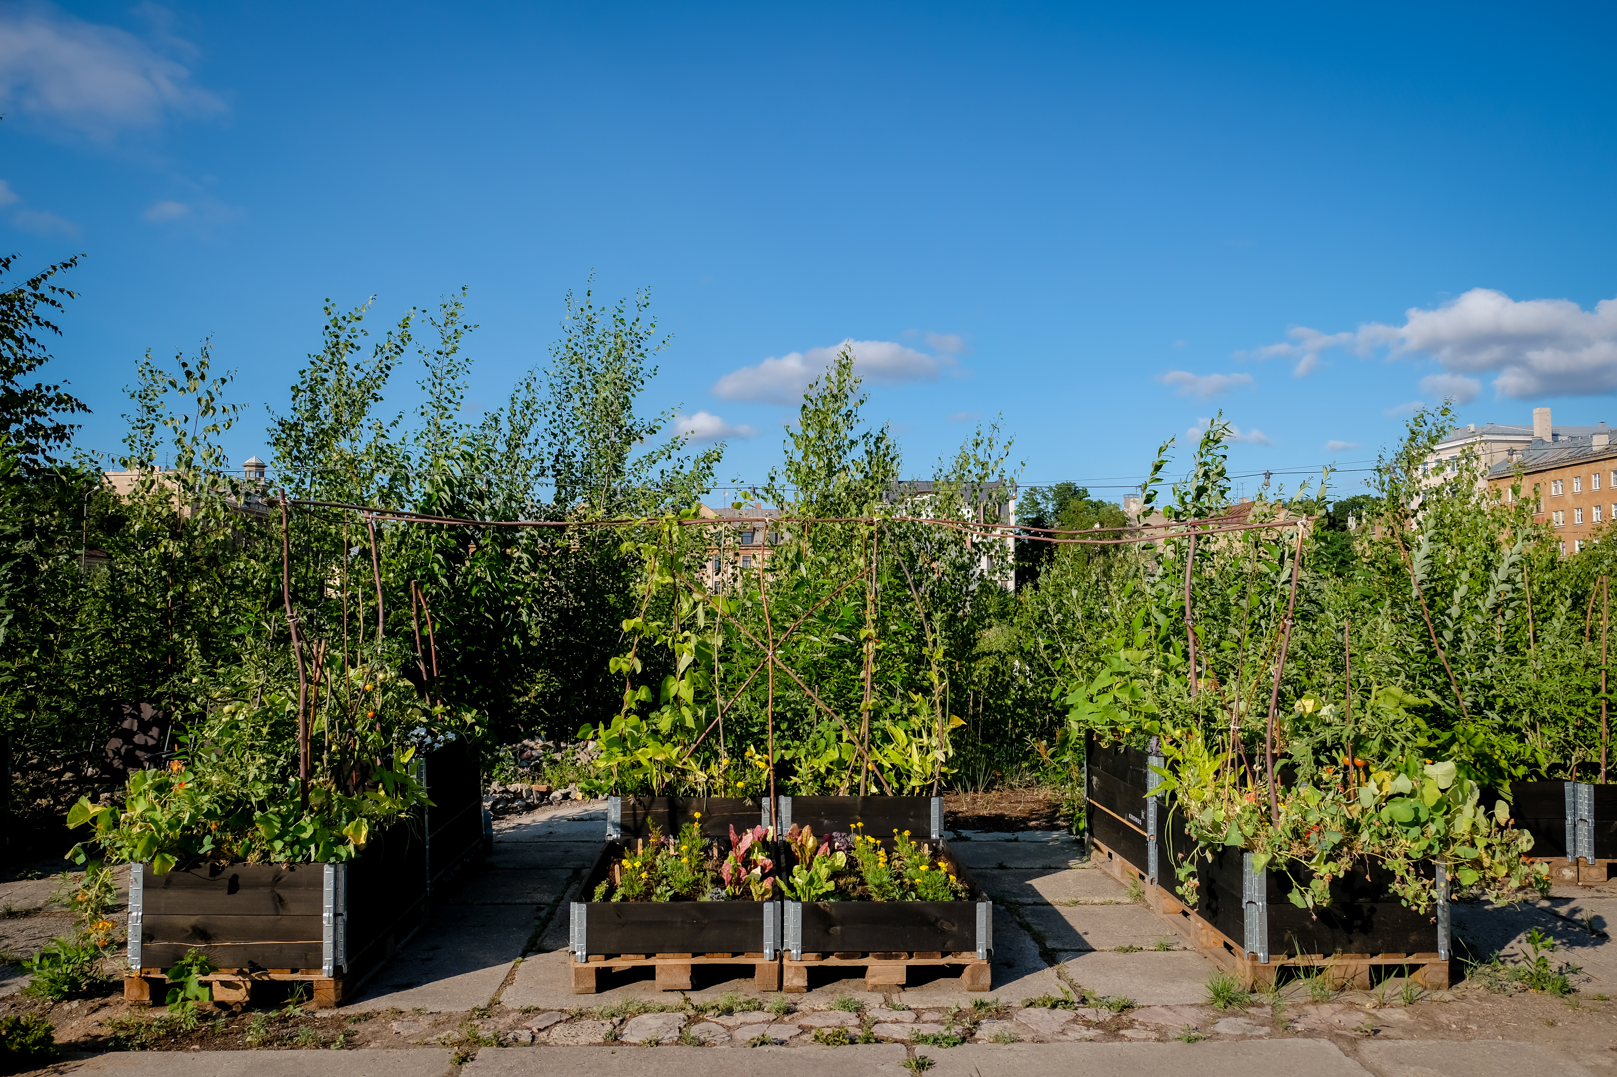
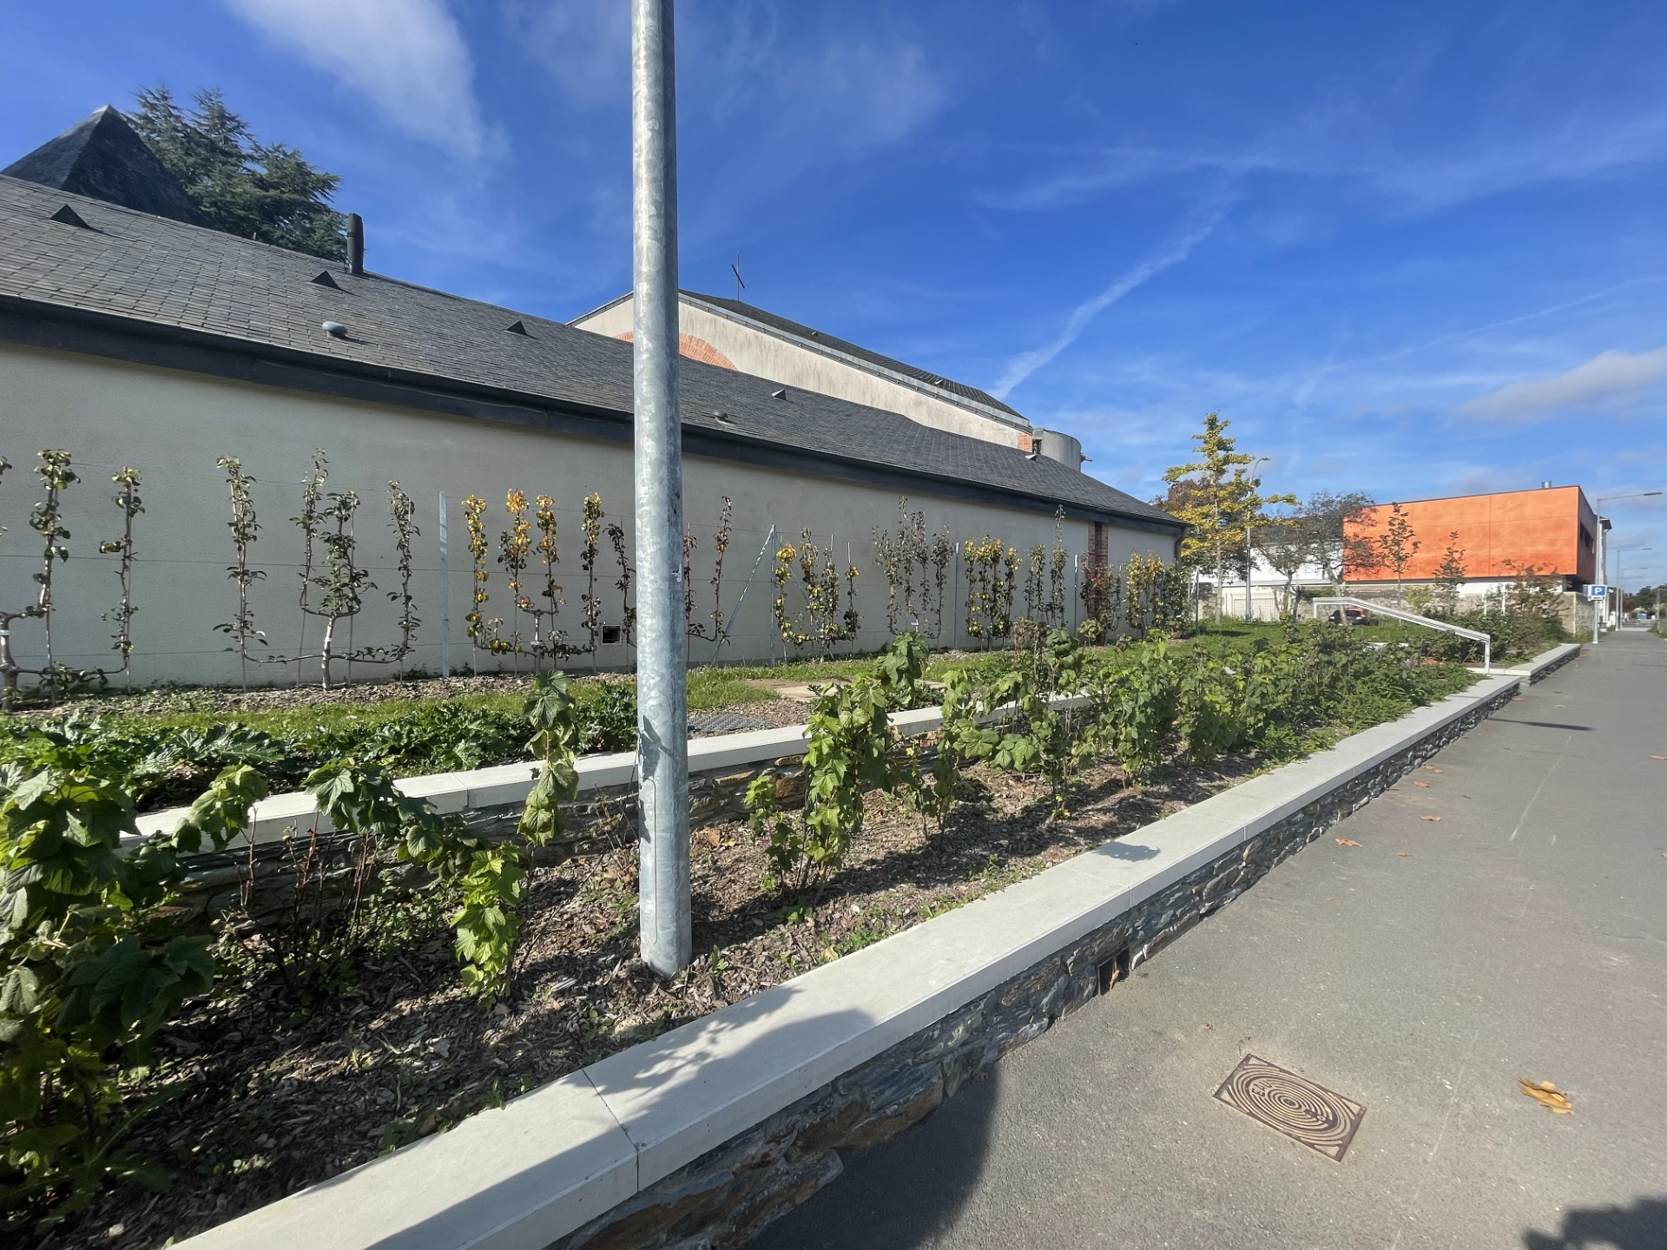

Diapo titre
Grande photo
Agriculture urbaine – Boîte à outils – Questions juridiques et foncières
2026

Slide 2
1/ Définition de l'activité agricole
2/ Autorisation d'exploiter
3/ Nature de mise à disposition et mode de faire-valoir
4/ Droits liés au foncier utilisé
5/ Fiscalité
6/ Accessibilité du foncier
7/ Raccordement aux réseaux
8/ Qualité agronomique et taille nécessaire à l'exploitation

Slide 3
Définition de l'activité agricole
/!\
Il existe différentes définitions de l'activité agricole
Selon les cas, on se réfère à l'une ou l'autre. Par exemple, la définition sociale conditionne l'affiliation à la MSA, la définition de l'actif agricole conditionne l'accès aux aides de la PAC

Slide 4
Définition juridique de l'activité agricole
Art. L311 – 1 du Code rural et de la pêche maritime
  les activités agricoles par nature : la maîtrise et l’exploitation d’un cycle biologique de caractère végétal ou animal et constituant une ou plusieurs étapes nécessaires au déroulement de ce cycle
  les activités agricoles par rattachement : les activités exercées par un exploitant agricole, qui sont dans le prolongement de l’acte de production ou qui ont pour support l’exploitation
  les activités agricoles par détermination de la loi : liste d’activités considérées comme agricoles juridiquement donnée à l’art. L. 311-1 du Code rural et de la pêche maritime. C’est le cas des activités de préparation et d’entraînement des équidés domestiques en vue de leur exploitation, à l’exclusion des activités de spectacle

Slide 5
Définition sociale de l'activité agricole
Art. L722-1 et L722-5 du code rural et de la pêche maritime
Pour bénéficier du régime de protection sociale pour les non-salariés agricoles, il est nécessaire d'atteindre l'activité minimale d'assujettissement constituée de 3 critères :
  La surface minimale d'assujettissement (SMA): la superficie mise en valeur en faire valoir direct, en fermage ou en métayage doit avoir une importance au moins égale à une SMA. La SMA est fixée par arrêté préfectoral.
  /!\ A noter des équivalences sont prévues pour les productions spéciales (vergers, vigne, etc.) et hors-sol. Ces équivalences varient en fonction des caisses MSA : se renseigner auprès de sa caisse MSA.
  Le temps de travail nécessaire à la conduite de l'activité agricole : minimum 1200h de travail par an.
  /!\ A noter, les activités de prolongement de l'acte de production sont prises en compte
  Le revenu professionnel généré par l'activité agricole : revenu professionnel annuel supérieur ou égal à l'assiette forfaitaire applicable à la cotisation d'assurance vieillesse individuelle (800 SMIC)
  Source : site internet MSA
  Pour en savoir plus sur l'affiliation sociale : Guide du RMT Agricultures urbaines, p. 17 à 20

Slide 6
Définition de l'activité agricole pour les aides de la PAC
Pour le Plan stratégique national PAC, l’activité agricole comprend :
Soit la production des produits agricoles, à l’exception des produits de la pêche, énumérés à l’annexe I du TFUE*, ainsi que la production de coton et les taillis à courte rotation.
Soit le maintien de la surface agricole dans un état qui la rend adaptée au pâturage ou à la culture, sans action préparatoire allant au-delà des pratiques agricoles courantes ou du recours à des machines agricoles courantes
Ces définitions sont précisées dans les articles D 614-4 à 614-10 du code rural et de la pêche maritime : Paragraphe 2 : Définitions transversales relatives à l'activité et aux surfaces agricoles (Articles D614-4 à D614-10) - Légifrance
*Traité sur le fonctionnement de l'UE, p.326 : LexUriServ.do
Source : Plan stratégique national PAC - Définitions et conditions minimales

Slide 7
Définition de l'activité agricole et subventions des collectivités
Certaines collectivités, notamment des conseils départementaux et régionaux peuvent soutenir les activités agricoles.
Les conditions d'accès sont spécifiques à chaque dispositif et à chaque région/département
=> Se renseigner auprès des collectivités concernées

Slide 8
Définition des bénéfices agricoles
Les recettes entrant dans la catégorie des bénéfices agricoles sont les profits résultant de la culture et de l’élevage et les profits issus de la commercialisation et la transformation de la production agricole de l’exploitant
Les recettes générées par les activités de préparation et d’entraînement des équidés domestiques en vue de leur exploitation au sein d’une ferme équestre sont considérées comme des bénéfices agricoles.
Sources :
CA – Guide à l'accompagnement de projets agritouristiq... Catalogue en ligne – p.13
Article 63 du CGI : Article 63 - Code général des impôts - Légifrance
Bulletin officiel des finances publiques : BOI-BA-CHAMP - BA - Champ d'application | bofip.impots.gouv.fr
Pour en savoir plus sur la fiscalité : Guide du RMT Agricultures urbaines, p. 26 à 29

Slide 9
Définition de l'activité agricole et droit de l'urbanisme
La qualification d'activité agricole ouvre la possibilité de construire dans les zones A et N des documents d'urbanisme.
La définition retenue dans ce cas n'est pas toujours la définition juridique de l'activité agricole (article L 311-1 du code rural et de la pêche maritime).
Ainsi :
Les activités agricoles de rattachement (hébergement touristique) et certaines activités équestres (Activités_équestres.pdf) ne sont pas considérées comme agricoles pour les autorisations de construire.
Cas du statut de cotisant solidaire : les autorisations d'urbanisme ne sont pas instruites au regard du statut mais il convient d'être d'autant plus vigilant sur la réalité de l'activité agricole (cf question du Sénat : Statut de cotisant solidaire agricole et droit de l'urbanisme)

Slide 10
Changements de destination pour exercer une activité agricole
Si usage préalable non agricole du foncier : changement de destination obligatoire pour y exercer une activité agricole
  Si modification de l'aspect extérieur - Demande de permis de construire – Formulaire Cerfa n°13409*07
  Si pas de modification de l'aspect extérieur - Déclaration préalable de travaux - Formulaire Cerfa n°13404*07
  => réponse positive ou négative de la collectivité, en fonction du secteur dans lequel se situe le bien (cf règlements écrit de la zone dans les documents d'urbanisme)
Ressource complémentaire : CAR Ile de France – Fiche outil Agriculture urbaine – Les documents d'urbanisme

Slide 11
Autorisation d'exploiter

Slide 12
Autorisation d'exploiter
/!\ Se conformer au contrôle des structures est obligatoire. Se reporter au Schéma directeur régional des exploitations agricoles (SDREA) de chaque département pour demander l'autorisation d'exploiter si besoin.
L'article L331-2 du code rural et de la pêche maritime précise les cas dans lesquels une demande d'autorisation préalable est nécessaire.
Sont notamment concernées :
Les opérations d'installation au bénéfice d'une exploitation dont l'un des membres ayant la qualité d'exploitant agricole ne remplit pas les conditions de capacité ou d'expérience professionnelle*
Les exploitants pluriactifs
* Diplômes donnant la capacité agricole : Liste des diplômes ou expérience professionnelle de 5 ans au cours des 15 dernières années
Notes:
Voir PDF contrôle des structures
Revoir l'ordre des diapos

Slide 13
Nature de mise à disposition du foncier et mode de faire valoir

Slide 14
Cas de la propriété des collectivités
Propriété des collectivités
/!\ Penser à la publicité de l'offre dans le cas du domaine privé d'une collectivité : voir articles
Domaine public
Domaine privé
Si réalisation d'une mission d'intérêt général
Convention d'occupation précaire
Bail emphytéotique administratif
Art.L1311-2 du CGCT
Art. L451-1 et s du CRPM
Se reporter au cas de la propriété privée
Spécificité pour les collectivités : priorité aux installations
Art. L411-15 du CRPM
A titre onéreux
(principe)
Art. L2125-1 du CG3P
A titre gratuit
(exception)
Art. L2125-1 du CG3P
CGCT = Code général des collectivités territoriales
CRPM = Code rural et de la pêche maritime
CG3P = Code général de la propriété des personnes publiques
Notes:
Faire lee lien avec le changement de destination et la nature du bien. => rapprocher la diapo changement de destination (bien à usage agricole)

Slide 15
Cas de la propriété privée
Propriété privée du foncier
Activité agricole uniquement
Au titre de l'art. L311-1 du CRPM
Activité agricole avec diversification
Au titre de l'art. L311-1 du CRPM
Pluriactivité
Parcelles exclusivement dédiées à l'activité agricole
Parcelles non exclusivement dédiées à l'activité agricole
Autres contrats
Prêts à usage
Baux de petites parcelles (Art. L411-3 du CRPM)
Convention SAFER (Art. L 142-6 du CRPM)
...
Bail civil
Art. 1713 du code civil
Convention d'occupation précaire
Art. L411-2 du CRPM
Bail rural
Art. L411-1 et s du CRPM
Bail commercial
CRPM = Code rural et de la pêche maritime
Notes:
Par pour la location par un proprio privé ( en revanche contrôle des structures)
L 141-1 SAFER: favorise l’installation
L 411-15 pour les collectivités
=> différencier les schémas
Ajouter Prêts à usage (code civil) et baux de petites parcelles (critères départemantaux) + convention SAFER + astérisque CPEA
Distinction convention d'occupation précaire et convention d'occupation temporaire

Slide 16
Statut du fermage
3 caractéristiques essentielles
  Mise à disposition d'un immeuble à usage agricole
  Exploitation de cet immeuble pour y exercer une activité agricole
  Caractère onéreux
  => lorsque les caractéristiques sont réunies, les parties ne peuvent pas écarter le statut du fermage
Certains baux soumis au statut uniquement du fait de la nature de l'activité (Art. L415-10 du code rural et de la pêche maritime) dont
  Baux d'établissements horticoles
  Baux de culture maraîchère et champignonnière
Certains baux sont soumis en partie au statut du fermage
  Baux de petites parcelles
  Baux SAFER
Baux et contrats exclus du statut du fermage, dont :
  Convention d'occupation précaire permettant l'exploitation temporaire d'un bien dont l'usage principal n'est pas agricole ou dont l'usage agricole doit cesser
  Mise à disposition de parcelles au profit d’une société, lorsque le bailleur (propriétaire) participe lui-même à l’exploitation au sein de cette société.
  Prêts à usage
  Site internet : Conditions d'application du statut du bail à ferme (ou bail rural) | Entreprendre.Service-Public.fr
Notes:
L-415-10: Les dispositions du présent titre s'appliquent aux baux ci-après énumérés : baux d'élevage concernant toute production hors sol, de marais salants, d'étangs et de bassins aménagés servant à l'élevage piscicole, baux d'établissements horticoles, de cultures maraîchères et de culture de champignons, ainsi que les baux d'élevage apicole.
En sont exclus les locations de jardin d'agrément et d'intérêt familial, les baux de chasse et de pêche.

Slide 17
Droits liés au foncier utilisé

Slide 18
Droits du locataire - règles de construction
1/ Se référer aux règlements des documents d'urbanisme pour identifier les secteurs où les constructions agricoles sont autorisées
Disponibles sur : Accueil - Géoportail de l'Urbanisme
Voir également : CAR Ile de France – Fiche outil Agriculture urbaine – Les documents d'urbanisme
2/ Règles de constructions sur sol d'autrui
  Dispositions du code civil ou du statut du fermage selon le type de mise à disposition
  Toute construction non démontable devient la propriété du propriétaire du sol
  Droit civil : accession à la propriété du bâti immédiate
  Bail rural : transfert de propriété uniquement à la fin du bail et à la libération des terres
  Dans chaque département un arrêté préfectoral qui liste les travaux qui peuvent être réalisés
/!\ Points de vigilance
L'accord du propriétaire est nécessaire, quelle que soit la modalité de mise à disposition
Se reporter au règlement PLUi et au règlement de copropriété si besoin afin de connaître ce qui est possible de faire dans la zone concernée par l'activité, y compris lorsque l'on est propriétaire
Penser à contacter le conseiller urbanisme de la Chambre d'agriculture

Slide 19
Autorisations d'urbanisme
Conseil : Demander d'abord un certificat d'urbanisme opérationnel qui permet de savoir si un projet est faisable avant de demander un permis de construire ou une déclaration préalable : Formulaire Cerfa n°13410*12
Permis de construire – Formulaire Cerfa n°13409*07
  Constructions nouvelles de plus de 20 m2
  Création de plus de 20 m2 de surface de plancher ou si surface totale portée à plus de 150 m2
  Changement de destination d'un local
Déclaration préalable de travaux – Formulaire Cerfa n°13404*07
  Construction nouvelle ou création de surface de plancher entre 5 et 20 m2
  Construction d'un mur supérieur ou égal à 2 m de hauteur
  Modification de l'aspect extérieur d'une construction
  Source : Boîte à outils Parisculteurs 2021 – Fiche U5
Penser à contacter le conseiller urbanisme de la Chambre d'agriculture

Slide 20
Autorisations d'urbanisme liées aux serres
Hauteur < 1,80 m – quelle que soit la surface
  Pas de formalité au titre de l'urbanisme
1,80 m < hauteur < 4 m et surface au sol < 2000 m2 sur une même unité foncière
  Déclaration préalable
Hauteur > 4 m
  Permis de construire
Hauteur > 1,8 m et surface au sol > 2000 m2 sur une même unité foncière
  Permis de construire
  Sources : Article R421-2 et R421- 9 du Code de l'urbanisme
  Guide urbanisme Bretagne – p.26

Slide 21
Fiscalité

Slide 22
Taxes applicables aux activités agricoles en zones urbaines
A priori pas de taxe propre aux activités d'agriculture urbaine
Si on s'inscrit dans le cadre d'aides à l'installation, exonération de la TFNB pendant 5 ans sur les surfaces apportées par un JA

Slide 23
Accessibilité du foncier

Slide 24
Accessibilité du lieu
2 statuts d'établissements possibles : Etablissements recevant des travailleurs (ERT) ou Etablissements recevant du public (ERP)
  Voir : Boîte à outils Parisculteurs 2021 – Fiches B1 et B3
  Voir : Guide à l'accompagnement de projets agritouristiq... Catalogue en ligne
  (p.29)
Circulation :
  Chaque point lié à la cohabitation entre la ferme et le bâtiment support doit être éclairci en amont et mis par écrit dans la convention d'occupation
  Voir : Boîte à outils Parisculteurs 2021 – Fiche B2

Slide 25
Raccordement aux réseaux

Slide 26
Raccordement aux réseaux (eau, électricité…)
2 types de raccordements possibles
  Raccordement au bâtiment support : mise en place d'un sous-compteur /paiement forfaitaire
  Raccordement indépendant
Estimation préalable de la consommation
  S'assurer de la disponibilité suffisante de la ressource
  Cadrer la prise en charge financière
Détailler l'emplacement des points de distribution et modalités de prise en charge dans convention d'occupation
Voir Boîte à outils Parisculteurs 2021 – Fiche B8
Penser à contacter le conseiller eau de la Chambre d'agriculture

Slide 27
Qualité agronomique et taille nécessaire à l'exploitation

Slide 28
Qualité des sols et taille nécessaire à l’exploitation
/!\ Points de vigilance
Quand l'installation est en pleine terre : être vigilant sur la pollution historique du site
Réaliser une étude de marché pour estimer le besoin de production
Vérifier l'accès à l'eau : existe-t-il un accès hors eau potable?
Penser à contacter les conseillers sols et eau de la Chambre d'agriculture

Slide 29
Ressources complémentaires

Slide 30
Formations Resolia
Les bases de l'agriculture urbaine - 2,5h à distance
Appuyer les collectivités : de la stratégie foncière aux projets – 3,5 jours en présentiel
Les nouvelles formes d'installation individuelles et collectives - - 2 jours en présentiel

Slide 31
Ressources complémentaires et contacts
Pour aller plus loin :
  Guide du RMT Agricultures urbaines : AIDE A LA DECISION EN AGRICULTURE URBAINE Aspects juridiques et administratifs
    Droit des sociétés : p.13 à 16
    Affiliation sociale : p.17 à 20
    Fiscalité : p.26 à 29
Membres du groupe de travail agriculture urbaine des CA : Annuaire_groupe_travail_AU.xlsx
Contacts locaux : DDT – MSA – DREES (droit du travail)

